Slide 1
MATCH MANAGEMENT SYSTEM
球赛管理系统

Slide 2
成员介绍及分工
主题的确定
主要函数的编写
数据库设计
PPT的制作
主题的确定
数据库的主体设计
部分代码的编写
PPT的制作
李劲哲（组长）
张旷
产品的测试
PPT的制作
参与debug环节
产品的测试
测试demo的编写
PPT的制作
邹淼
程御文

Slide 3
项目介绍
项目目的
B
C
表设计图
A
D
项目演示
H
E
项目重难点
J
F
项目的可延展方向

Slide 4
充分发挥成员的想象力，实现一个有具体需求的应用性程序，提升小组成员代码能力。同时，从生活实际出发，考虑到现阶段互联网的快速兴起和直播比赛的广泛普及，比如各项球类赛事，都有对比赛统筹规划，合理安排的需求，基于这个理念，球赛管理系统的想法应运而生，给赛事管理人员提供便利，让赛事安排更加科学合理。
壹
项目目的

Slide 5
贰
首先，作为一个后台系统，我们需要使用数据库。最终我们选择了关系型数据库Mysql。
在表的设计中，我们结合了产品需求，对数据库中的元素进行确定。同时在了解该数据库的B+树的索引方式后，对每张的表的主键进行合理确定，以达到尽量快的索引速度。
同时引进了多对多关系的表的设计，例如用户与比赛之间的多对多关系表。
在存储引擎方面，我们选择了常用的InnoDB。
表设计图

Slide 6
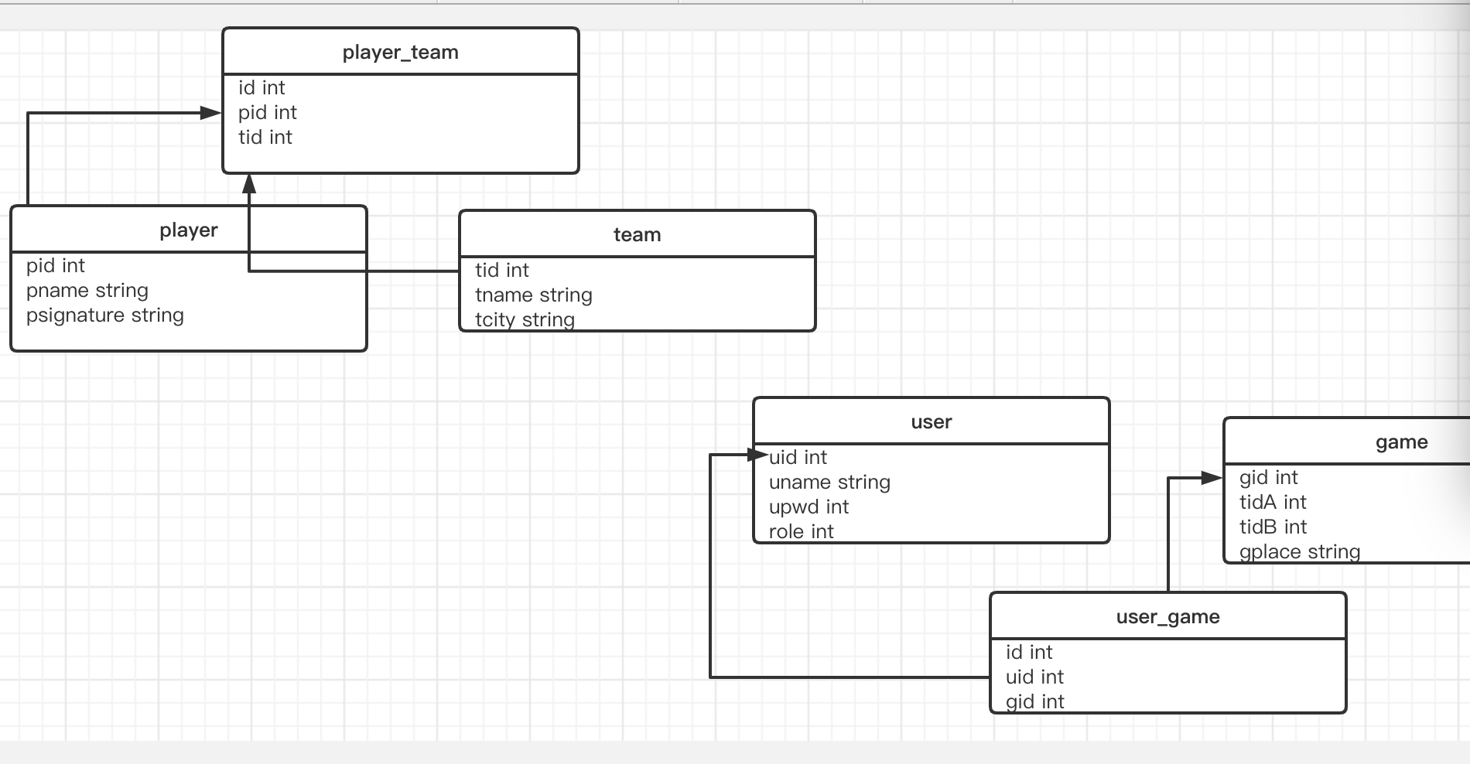
数据库设计的UML图

Slide 7
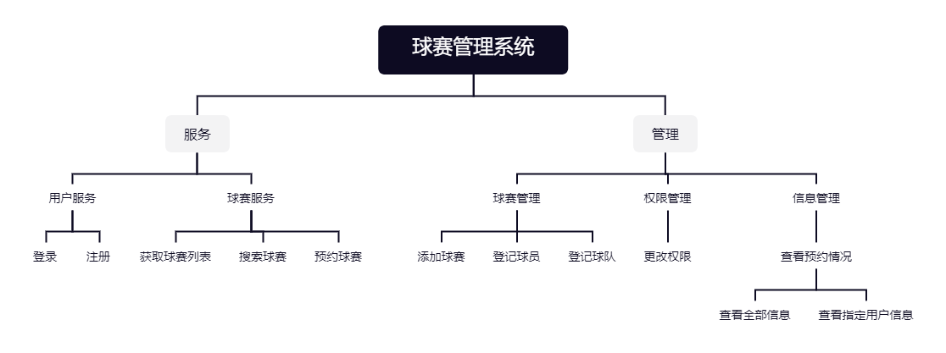
下面是对整个项目的功能介绍

Slide 8


服务功能的大致分类
团队服务
球赛服务
用户服务
超级管理员拥有对用户权限的管理
同时拥有创建比赛的权限
后台管理球赛的预约
管理员对球队的创建
球员的登记
预约信息的精准查询
查询球赛信息
通过搜索对球赛查询
预约球赛
查看自己已预约球赛

Slide 9
叁
项目演示
接下来是项目演示部分

Slide 10
肆
首先是合理建表，我指的合理建表是借助对MySQL数据库B+树索引的方式进行合理的建表，最终达到最快的查表方式。
小组成员集体在存储引擎方面的了解以及最终合理的选择。
同时在代码运行方面，合理编写错误处理也是值得商榷的地方。
项目重难点

Slide 11
伍
在技术方面，在未来，我们会通过自学前端知识，将产品前端页面制作完成。同时在后端方面，我们会选择合理的web框架对项目进行完善。
项目延展
在产品方面，我们会对整体业务内容进行扩展。例如球员的服务，球队的服务，同时还有票务管理方面。

Slide 12

心得与体会
通过这次暑期实训，我们真真切切感觉得到了提升。为期两周的学习，刚开始是对实训的期待与好奇，随着老师讲授新知识，我们便认真起来。首先，老师为我们大致讲解了一下未来职业规划，随后就开始练习与实操。总的来说，整个实训下来，收获了很多，意义非凡。

Slide 13
CONTRACTED
PURE AND FRESH
感谢观看
Wealth is like water. If it's a glass of water, you can enjoy it alone. If it's a bucket of water, you can leave it at home; But if it's a river, you have to learn to share it.

